Slide 1
파티클 시스템
파티클 시스템이란 수많은 입자들이 모여 형체가 뚜렷하지 않은 물체를 구현하는 방법입니다. 시간이 경과하면 파티클 시스템 내부에서 새로운 입자가 생성되기도 하고 움직이며 변화하고 소멸되기도 합니다.

Slide 2

1. 파티클 시스템을 사용하는 이유
정의 : 간단한 모양 또는 점으로 표시되는 독립적인 물체의 집합
파이클 시스템에 상속과 다형성(OOP)을 적용
예를 들면?
튕기는 공, 군집을 이루는 새, 진화하는 생태계
스타트렉!!!! 테라포밍!!!!!!!!!!!!!!!!!!! (저는 광팬!!!!!)

Slide 3
2. 입자하나
Particle 클래스 입자 하나 만들자!
Mover 클래스를 기본형태로 위치, 속도, 가속도 속성을 갖습니다.
파티클 시스템은 일반적으로 방출구가 있음
입자의 초기상태는 초기위치와 속도를 설정

Slide 4
3. ArrayList 클래스
Particle 객체(파티클 시스템)를 관리할 수 있게!
Genenic 프로그램(Iterater 반복자)이 가능

Slide 5
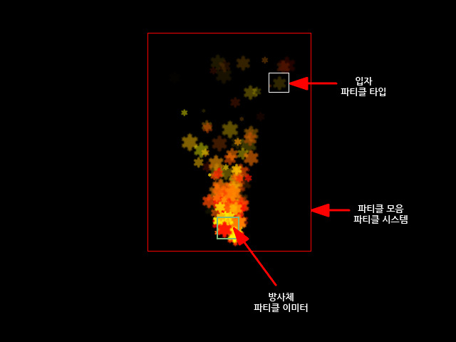
4. ParticleSystem 클래스
ArrayList 클래스를 이용하여 ParticleSystem 제작
ParticleSystem
-> 파티클 + 파티클 방사체(방출구)

Slide 6
5. 여러 개의 파티클 시스템
파티클 시스템? 독립된 객체의 집합
파티클 시스템으로 구성된 파티클 시스템~
장기는 세포로 구성되고 사람은 장기로 구성
도시는 사람들이 모여 구성
다양한 방식으로 응용이 가능
여러 개의 시스템으로 구성된 대상은 계속해서 확장할 수 있음

Slide 7
6,7. 상속
상속(Inheritance)이란
상위 개체의 속성이 하위 개체에 물려져서, 하위 개체가 상위 개체의 속성을 모두 가지고 있음을 의미한다. 이때, 상속되는 상위 개체를 자바에서는 슈퍼 클래스라 하며, 상속받는 하위개체를 서브 클래스라 한다. 상속의 역할은 이미 만들어진 클래스와 필드,메소드를 내용 그대로 물려받게 함으로써 자바 코드의 중복작성을 방지하여, 프로그램의 크기와 코드작성에 드는 시간,비용을 절감할수 있게 된다.

Slide 8
6,7. 다형성
다형성(Polymorphism)이란
같은 이름의 함수 호출에 대하여 각 객체에 따라 다른 동작을 할수 있도록 구성하는 것을 말한다. 다형성의 예를 실생활에서 찾아보면, 약국에서 파는 약은 두통약,감기약등은 모두 같은 '약'이지만 그 효능은 모두 다르다. 여기서 '약'을 하나의 클래스로 보고 두통약,감기약을 객체로, 효능을 메소드로 가정하면, 두통약,감기약은 '약'클래스의 속성을 상속받았으며, 각 약들의 효능 메소드는 서로가 다르다. 다형성은 오버로딩,오버라이딩과 밀접한 관계가 있다.

Slide 9
8. 상속을 활용한 입자
class Particle {
PVector position;
PVector velocity;
PVector acceleration;
float lifespan;
Particle(PVector l) {
acceleration = new PVector(0,0.05);
velocity = new PVector(random(-1,1),random(-2,0));
position = l.get();
lifespan = 255.0;
}
void run() {
update();
display();
}
// Method to update position
void update() {
velocity.add(acceleration);
position.add(velocity);
lifespan -= 2.0;
}
// Method to display
void display() {
stroke(0,lifespan);
strokeWeight(2);
fill(127,lifespan);
ellipse(position.x,position.y,12,12);
}
// Is the particle still useful?
boolean isDead() {
if (lifespan < 0.0) {
return true;
} else {
return false;
}
}
}
class Confetti extends Particle {
// We could add variables for only Confetti here if we so
Confetti(PVector l) {
super(l);
}
// Inherits update() from parent
// Override the display method
void display() {
rectMode(CENTER);
fill(127,lifespan);
stroke(0,lifespan);
strokeWeight(2);
pushMatrix();
translate(position.x,position.y);
float theta = map(position.x,0,width,0,TWO_PI*2);
rotate(theta);
rect(0,0,12,12);
popMatrix();
}
}

Slide 10
9. 다형성 기본
다형성

Slide 11
10. 다형성을 사용한 파티클 시스템
Particle + Confetti ……
-> 파티클 시스템

Slide 12
11. 힘을 활용하는 파티클 시스템
https://ko.khanacademy.org/computing/computer-programming/programming-natural-simulations/programming-particle-systems/a/particle-systems-with-forces

